Slide 1
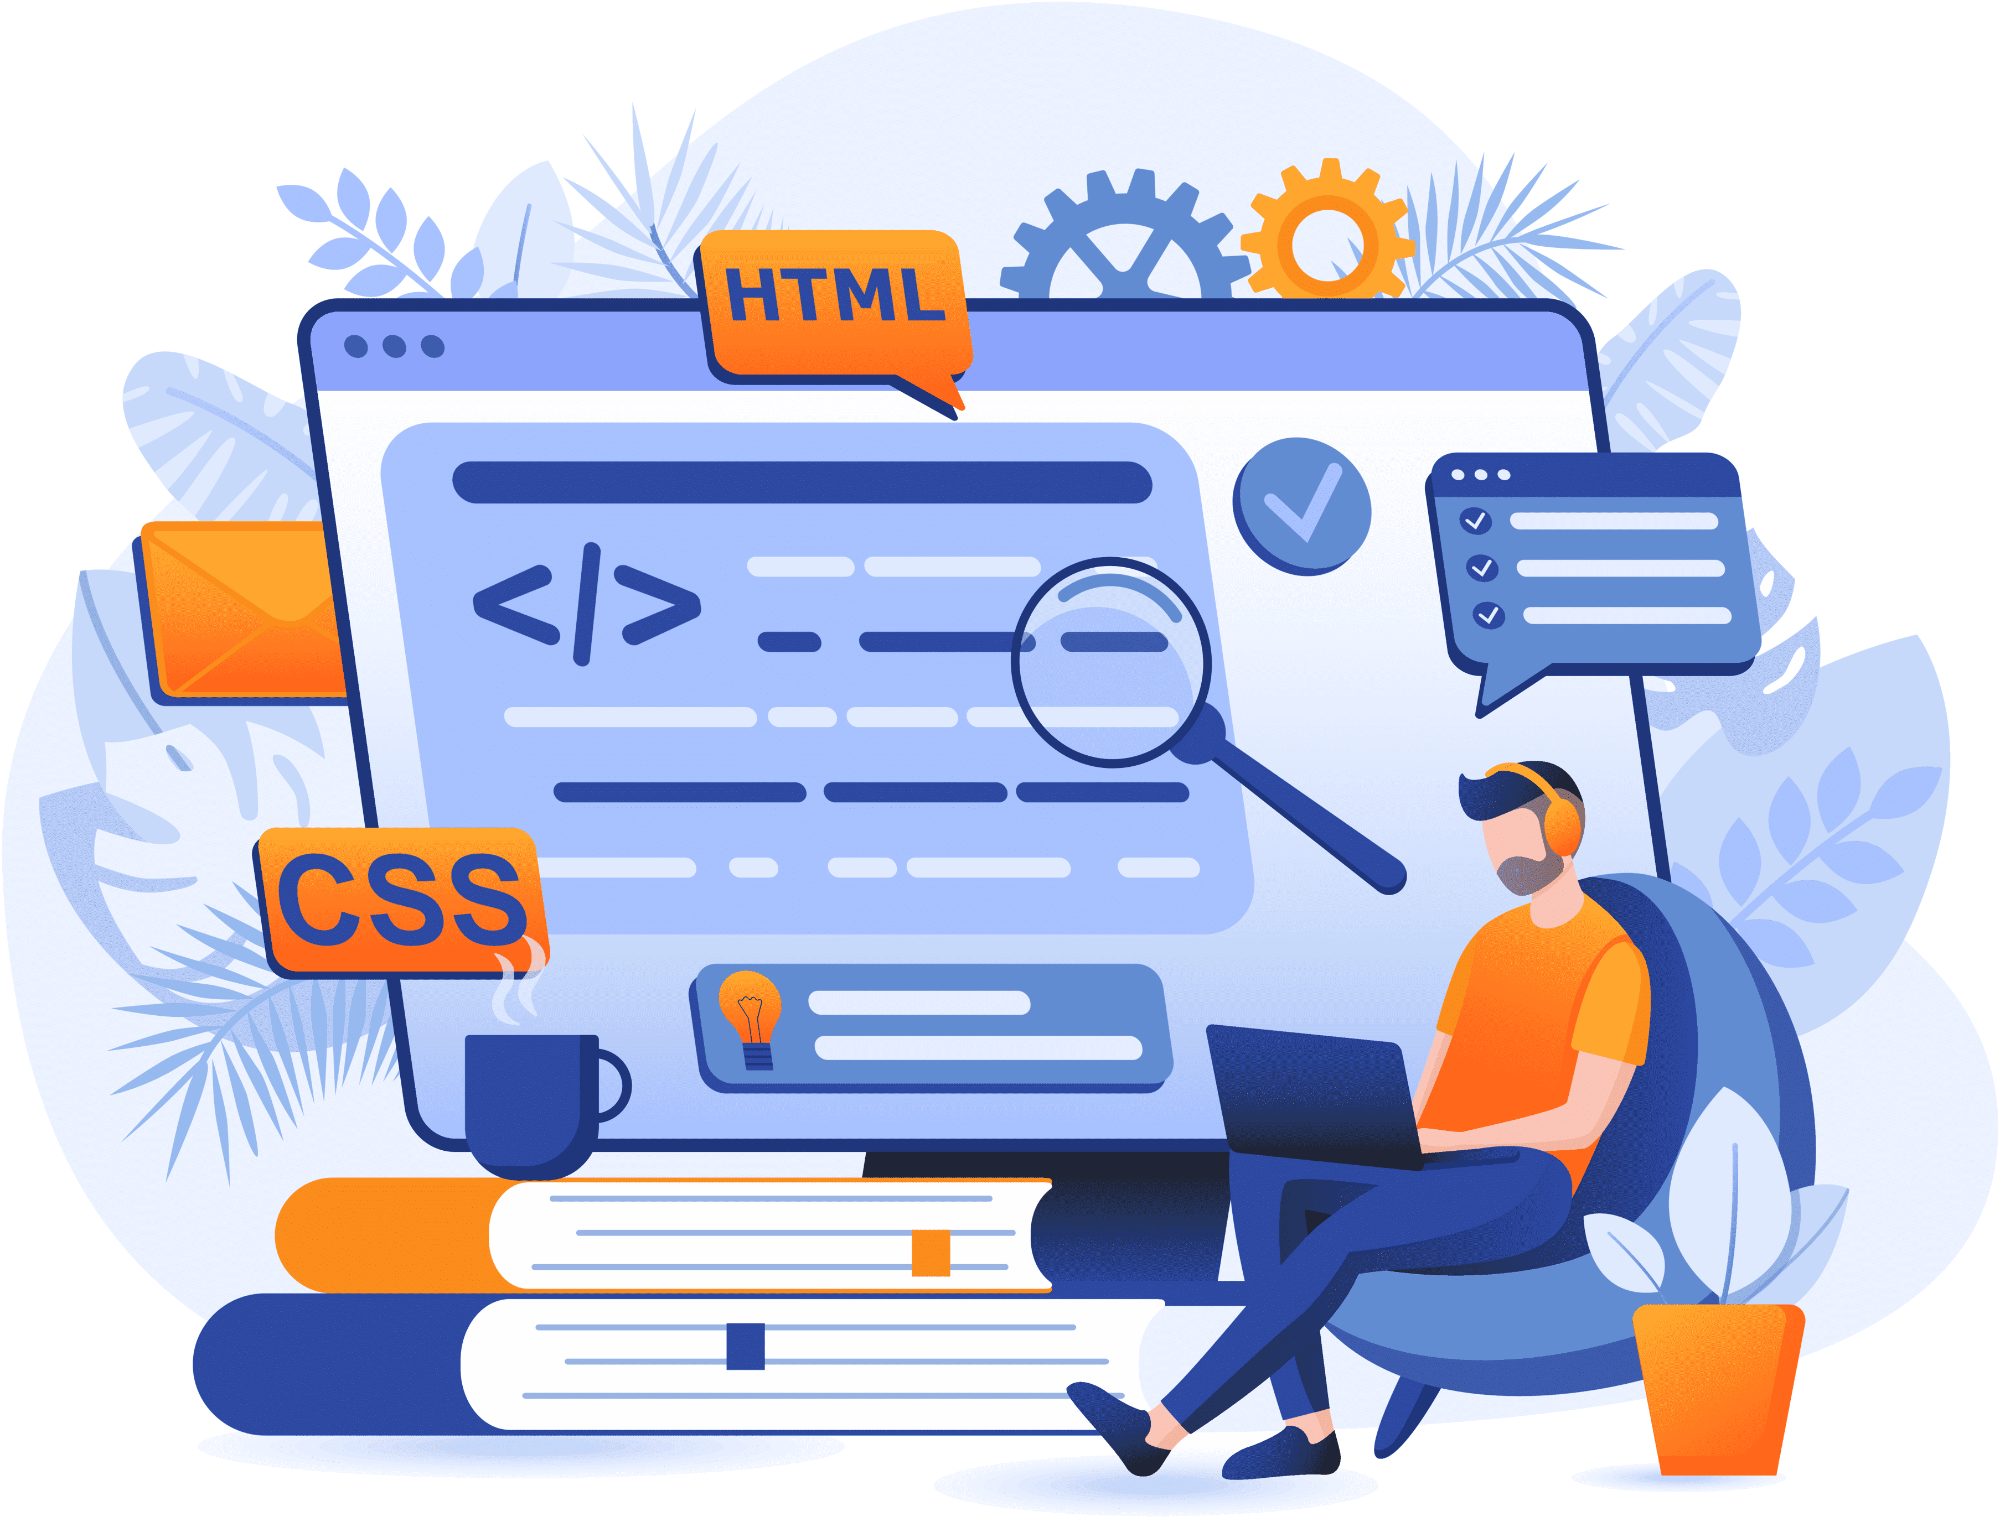
Programación Web
Módulo 1

Slide 2
Sistema de control de versiones

Slide 3
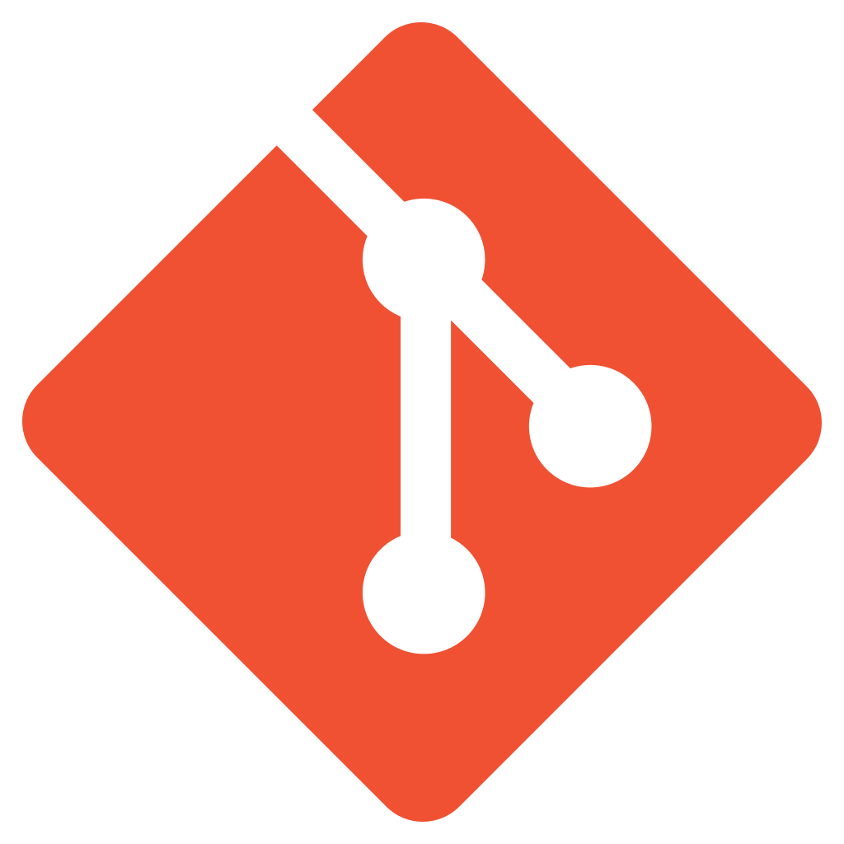
¿Qué es?
Software versionar nuestro código. Organiza nuestro flujo de trabajo y almacena los cambios que realizamos en nuestro proyectos, dotándonos de completo control en la creación y desarrollo del mismo

Slide 4
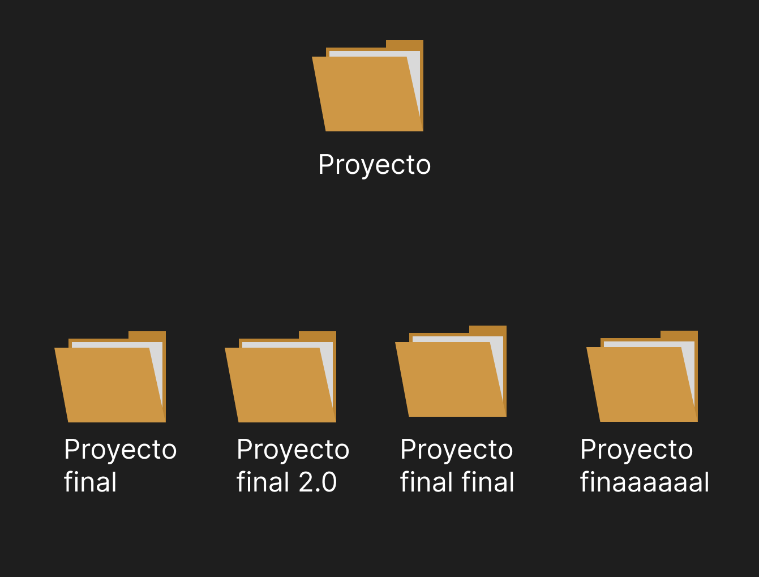
Malas Practicas

Slide 5
Historio de GIT

Slide 6
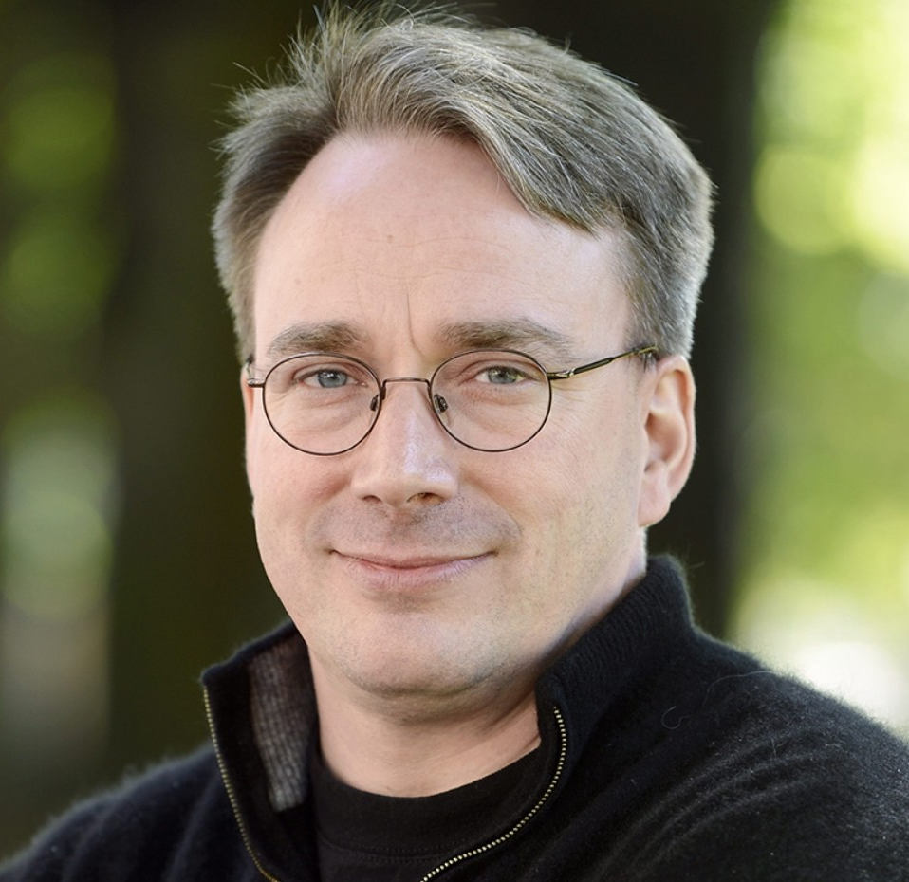
Inicios
El proyecto del kernel de Linux por Linus Torvals empezó a usar un DVCS propietario llamado BitKeeper. En el 2005, la relación entre la comunidad que desarrollaba el kernel de Linux y la
compañía que desarrollaba BitKeeper se vino abajo y
la herramienta dejó de ser ofrecida de manera gratuita. Esto impulsó a la comunidad de desarrollo de Linux a desarrollar su propia herramienta

Slide 7
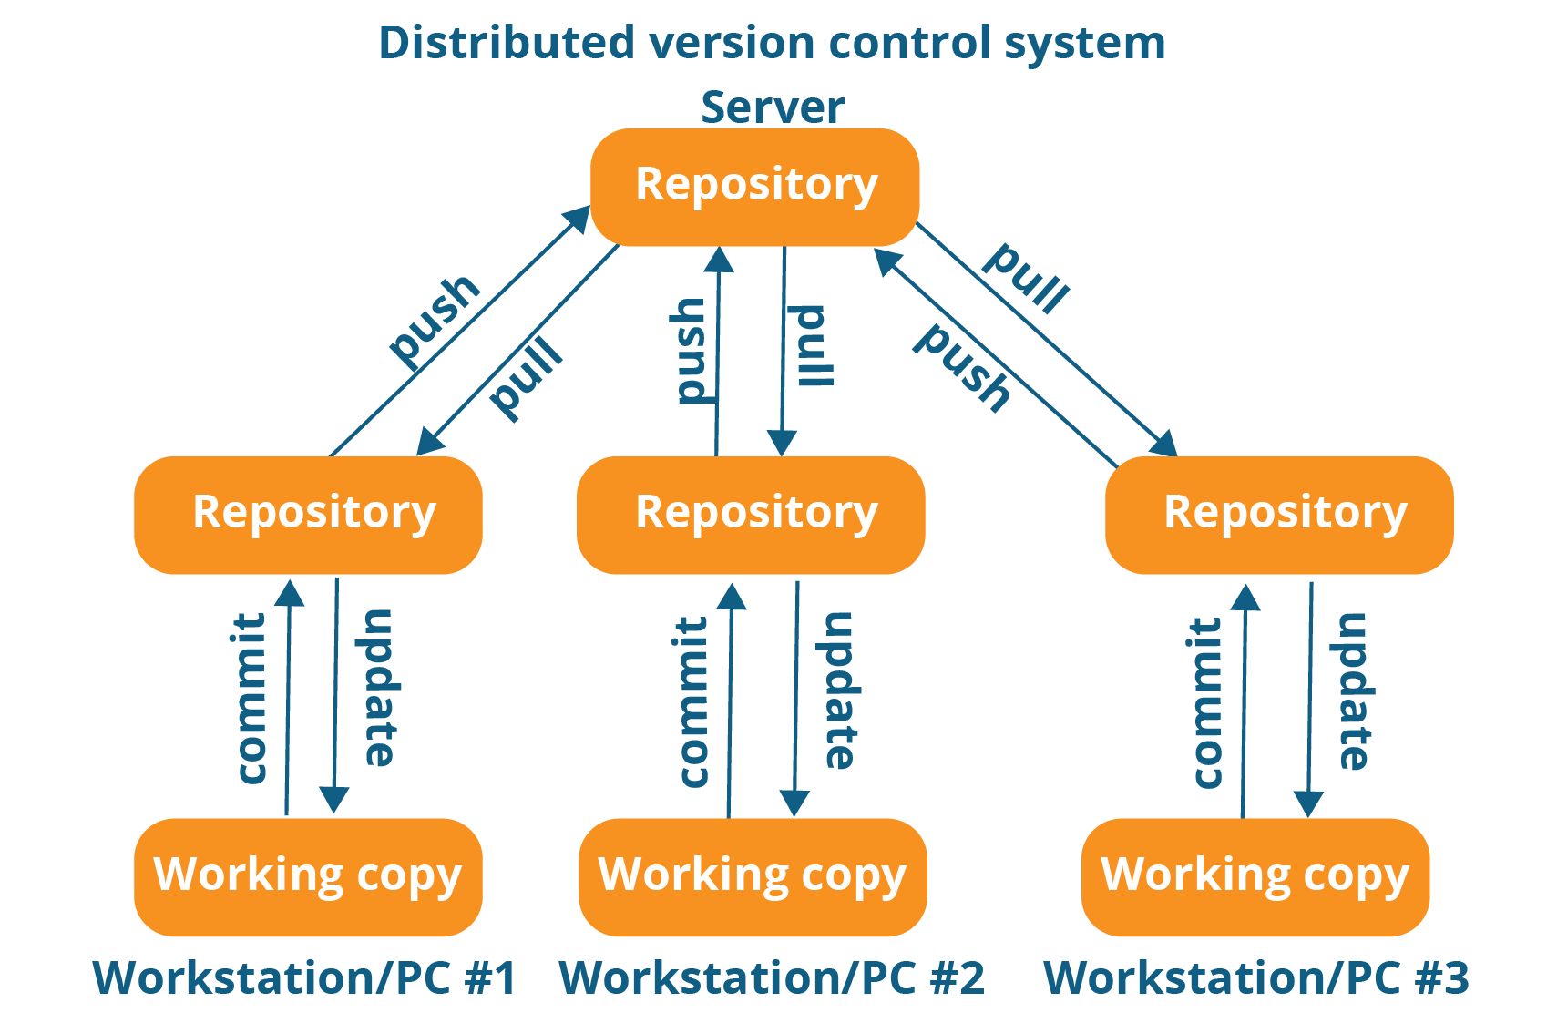
Sistema de control de Versiones Descentralizado

Slide 8
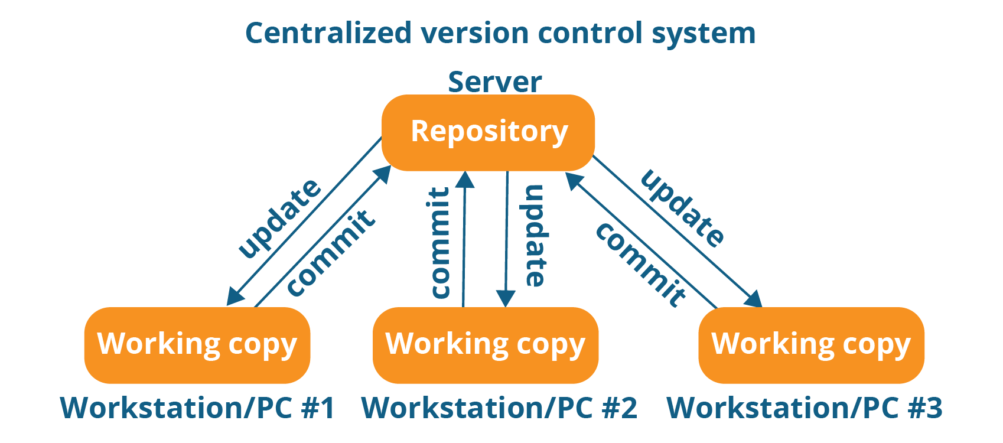
Sistema de control de Versiones Centralizado

Slide 9
Funcionamiento de GIT

Slide 10
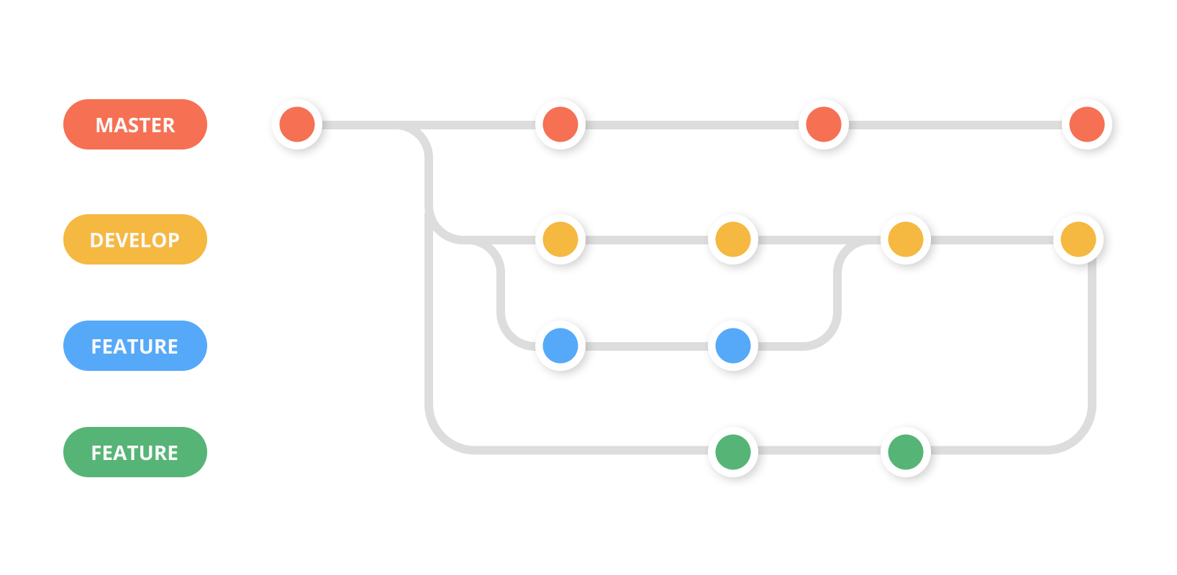
Estándares para ramas en GIT

Slide 11
Repositorios
GitHub

Slide 12



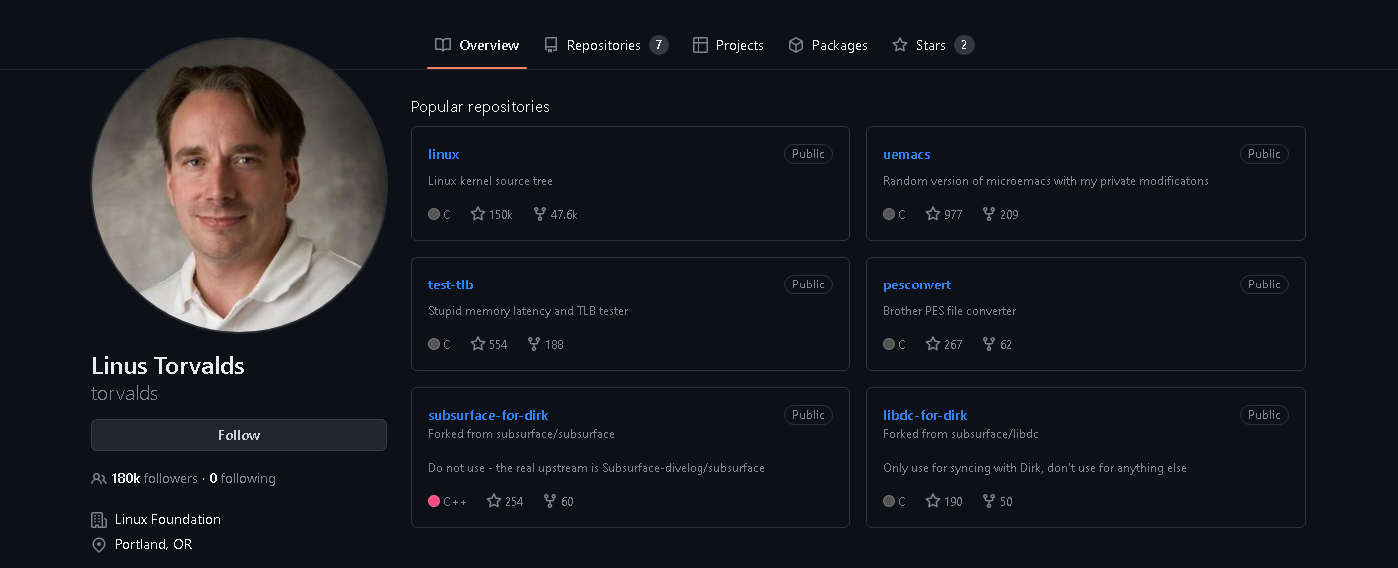
Linux

Slide 13



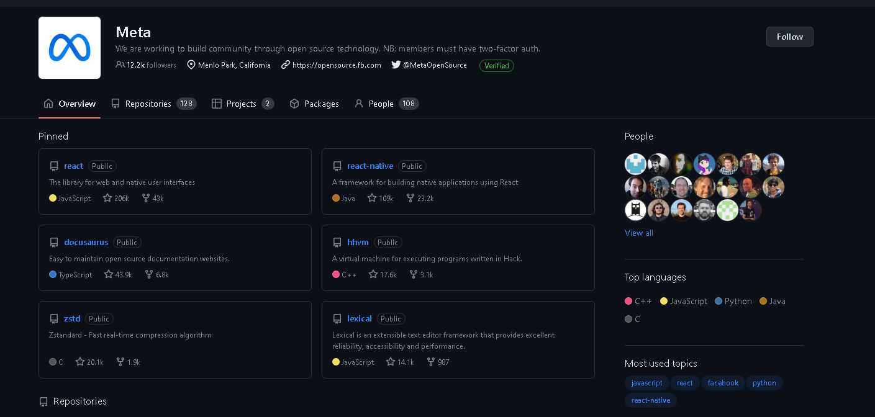
Meta

Slide 14


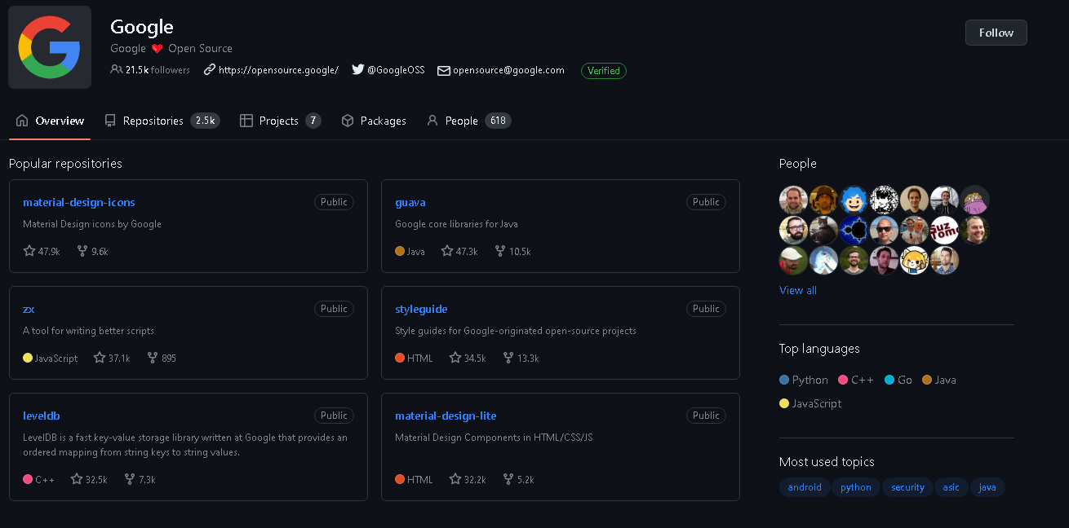
Google

Slide 15


GitHub vs GitLab

